Slide 1

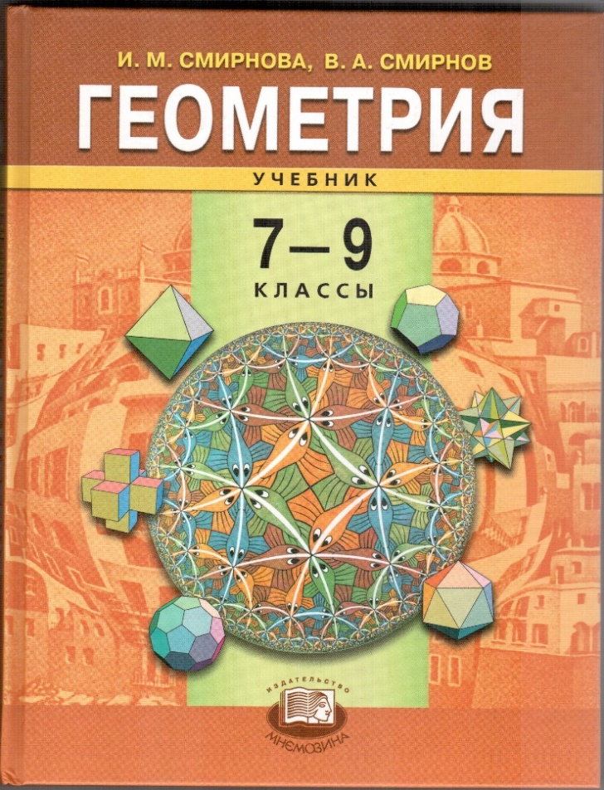
Подготовка к ЕГЭ.
ПЛОЩАДЬ
Презентация к учебнику
«Геометрия. 7-9 классы»
И.М. Смирновой и В.А. Смирнова
ВЕДУЩИЙ: Смирнов Владимир Алексеевич, профессор, доктор физико-математических наук, заведующий кафедрой элементарной математики МПГУ, автор учебников по геометрии для 5-6, 7-9 и 10-11 классов.
E-mail: v-a-smirnov@mail.ru Сайт: vasmirnov.ru

Slide 2
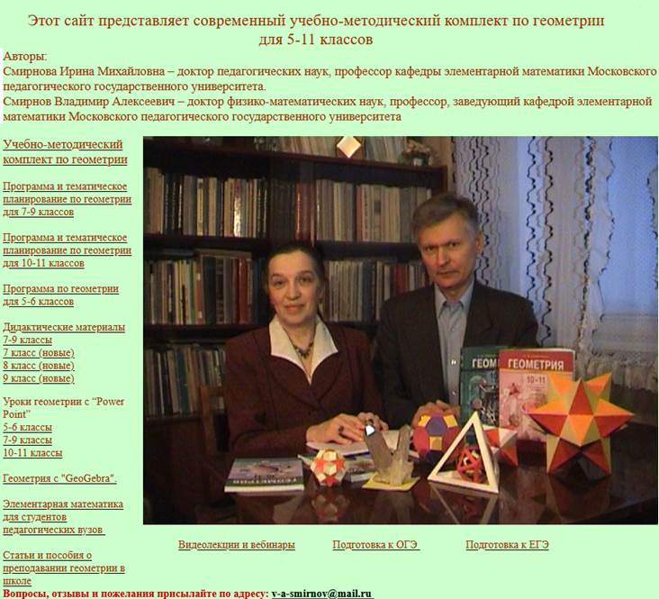
Авторский сайт: vasmirnov.ru
Notes:
В режиме слайдов ответы появляются после кликанья мышкой

Slide 3
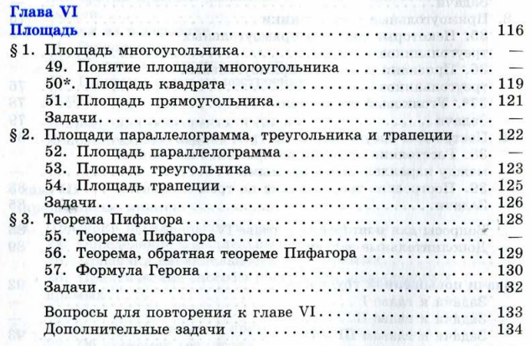
Тема «Площадь» в учебнике Л.С. Атанасяна и др.
Notes:
В режиме слайдов ответы появляются после кликанья мышкой

Slide 4
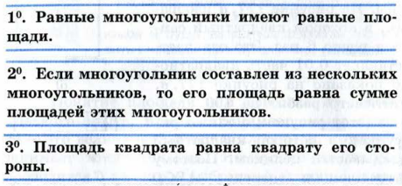
Свойства площади
Notes:
В режиме слайдов ответы появляются после кликанья мышкой

Slide 5
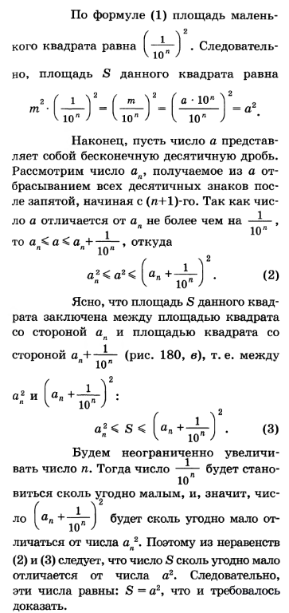
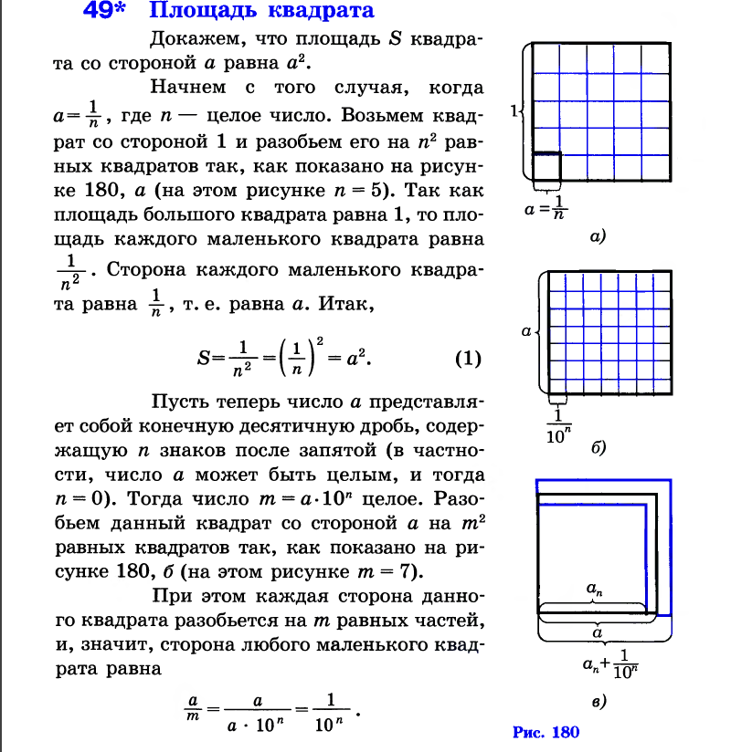
Доказательство формулы площади квадрата в учебнике Л.С. Атанасяна и др.
Notes:
В режиме слайдов ответы появляются после кликанья мышкой

Slide 6
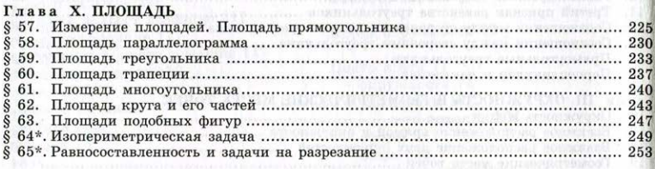
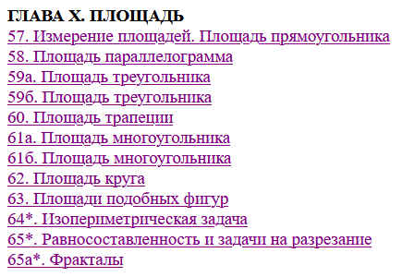
Наш учебник геометрии 7-9
Презентации на сайте vasmirnov.ru
Notes:
В режиме слайдов ответы появляются после кликанья мышкой

Slide 7
Свойства площади
Для площади фигур справедливы свойства, аналогичные свойствам длин отрезков.
Свойство 1. Площадь фигуры является неотрицательным числом.
Свойство 2. Равные фигуры имеют равные площади.
Свойство 3. Если фигура Ф составлена из двух неперекрывающихся фигур Ф₁ и Ф₂, то площадь фигуры Ф равна сумме площадей фигур Ф₁ и Ф₂, т. е. S(Ф) = S(Ф₁) + S(Ф₂).
Свойство 4. Площадь прямоугольника равна произведению его смежных сторон.
Notes:
В режиме слайдов ответы появляются после кликанья мышкой

Slide 8
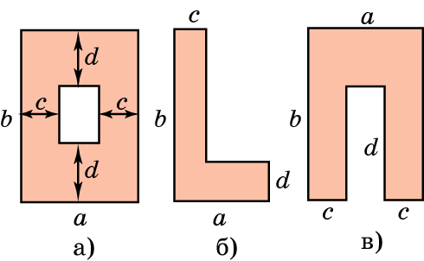
Упражнения
1. Найдите площади фигур, изображенных на рисунках а) – в).
Ответ: а) 2ad + 2bc – 4cd;
б) ad + bc – cd;
в) ab + 2cd – ad.
Notes:
В режиме слайдов ответы появляются после кликанья мышкой

Slide 9
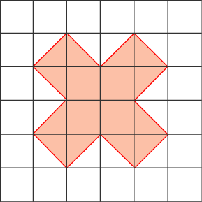
2. Найдите площадь фигуры, изображенной на клетчатой бумаге, клетками которой являются единичные квадраты.
Ответ: 10.
Notes:
В режиме слайдов ответы появляются после кликанья мышкой

Slide 10
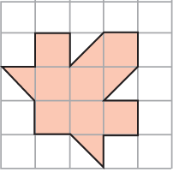
3. Найдите площадь фигуры, изображенной на клетчатой бумаге, клетками которой являются единичные квадраты.
Ответ: 9.
Notes:
В режиме слайдов ответы появляются после кликанья мышкой

Slide 11
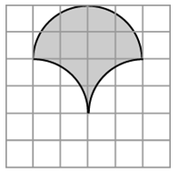
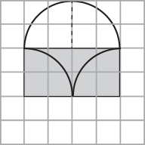
4. Найдите площадь фигуры, ограниченной тремя дугами окружности радиуса 2.
Ответ: 8.
Notes:
В режиме слайдов ответы появляются после кликанья мышкой

Slide 12
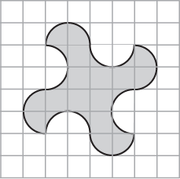
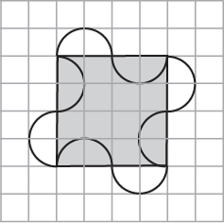
5. Найдите площадь фигуры, изображенной на рисунке.
Ответ: 16.
Notes:
В режиме слайдов ответы появляются после кликанья мышкой

Slide 13
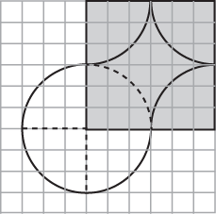
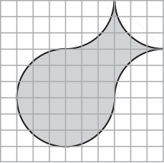
6. Найдите площадь фигуры, изображенной на рисунке.
Ответ: 36.
Notes:
В режиме слайдов ответы появляются после кликанья мышкой

Slide 14
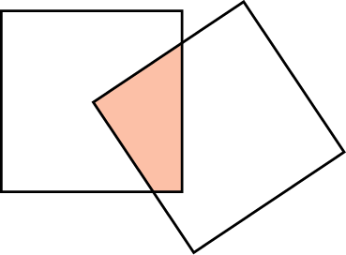
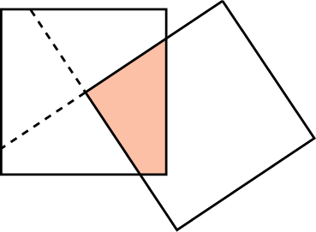
7*. В центре единичного квадрата находится вершина другого квадрата. Найдите площадь их общей части.
Ответ: 0,25.
Notes:
В режиме слайдов ответы появляются после кликанья мышкой

Slide 15
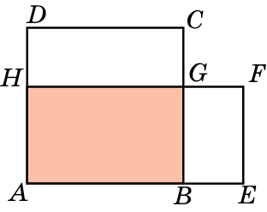
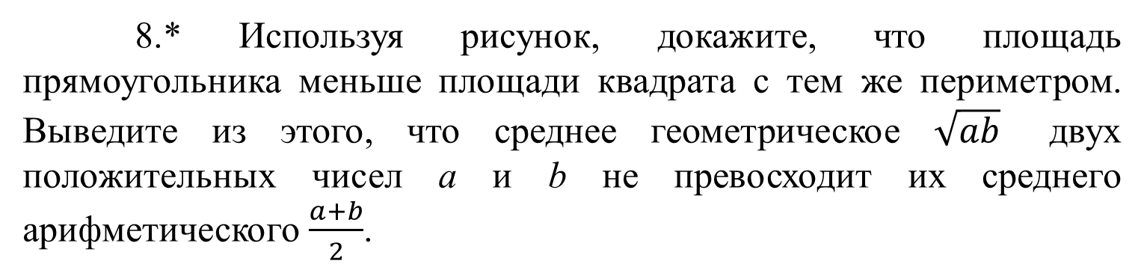
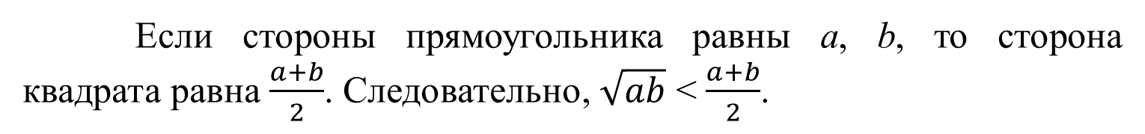
8.* Используя рисунок, докажите, что площадь прямоугольника меньше площади квадрата с тем же периметром. Выведите из этого, что среднее геометрическое $\sqrt{ab}$ двух положительных чисел a и b не превосходит их среднего арифметического $\frac{a+b}{2}$.
Решение. Площадь квадрата ABCD равна сумме площадей прямоугольников ABGH и HGCD. Площадь прямоугольника AEFH равна сумме площадей прямоугольников ABGH и BEFG.
Из равенства периметров прямоугольника и квадрата следует равенство сторон BE и HD. Так как BG < HG, то площадь прямоугольника BEFG меньше площади прямоугольника HGCD и, следовательно, площадь прямоугольника AEFH меньше площади квадрата ABCD.
Если стороны прямоугольника равны a, b, то сторона квадрата равна $\frac{a+b}{2}$. Следовательно, $\sqrt{ab}$ < $\frac{a+b}{2}$.
Notes:
В режиме слайдов ответы появляются после кликанья мышкой

Slide 16
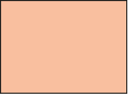
Решение 2. Пусть стороны прямоугольника равны a и b, a + b = p. Воспользуемся неравенством $\sqrt{ab}≤\frac{a+b}{2}$, равенство в котором принимается только в случае a = b. Из него следует неравенство для площади S прямоугольника $S≤{\left(\frac{a+b}{2}\right)}^{2}={\left(\frac{p}{2}\right)}^{2}$, равенство в котором достигается, если a = b, т. е. если прямоугольник является квадратом.
Notes:
В режиме слайдов ответы появляются после кликанья мышкой

Slide 17
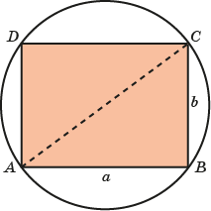
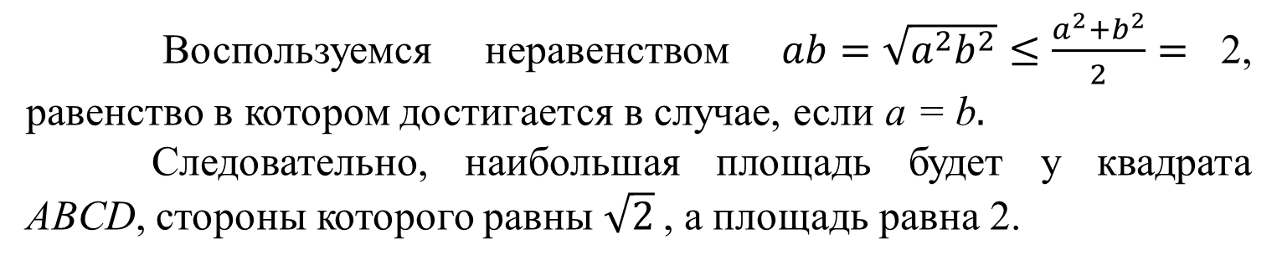
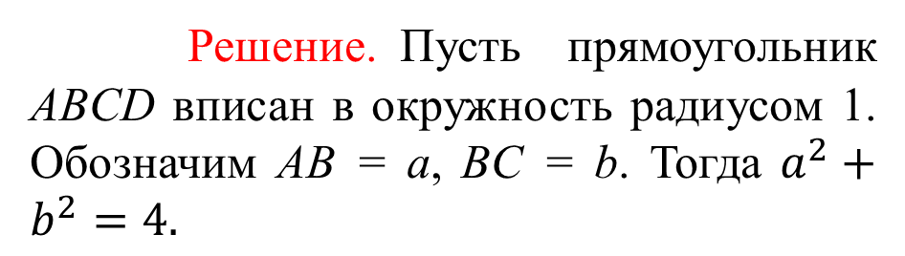
9. Из всех прямоугольников, вписанных в окружность радиусом 1, найдите прямоугольник наибольшей площади.
Решение. Пусть прямоугольник ABCD вписан в окружность радиусом 1. Обозначим AB = a, BC = b. Тогда $a^{2}+b^{2}=4.$
Воспользуемся неравенством $ab=\sqrt{a^{2}b^{2}}≤\frac{a^{2}+b^{2}}{2}=$2, равенство в котором достигается в случае, если a = b$.$
Следовательно, наибольшая площадь будет у квадрата ABCD, стороны которого равны $\sqrt{2}$, а площадь равна 2.
Notes:
В режиме слайдов ответы появляются после кликанья мышкой

Slide 18
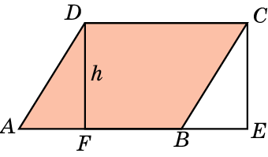
II. Площадь параллелограмма
Теорема 1. Площадь параллелограмма равна произведению его стороны на высоту, проведенную к этой стороне.
Теорема 2. Площадь параллелограмма равна произведению двух его смежных сторон на синус угла между ними.
Notes:
В режиме слайдов ответы появляются после кликанья мышкой

Slide 19
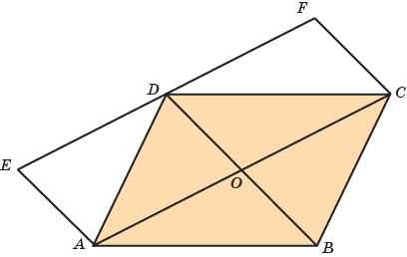
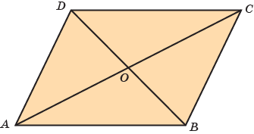
Теорема 3. Площадь параллелограмма равна половине произведения его диагоналей на синус угла между ними.
Доказательство. Через вершины A, C, D параллелограмма ABCD проведём прямые, параллельные диагоналям. В получившемся параллелограмме ACFE треугольник DCF равен треугольнику ABO, треугольник ADE равен треугольнику BCO.
Следовательно, площадь S параллелограмма ABCD равна площади параллелограмма ACFE. Площадь параллелограмма ACFE равна $AC∙AE∙\sin{AED}$. Учитывая, что AE = BO, $∠AED=∠BOC,$ получаем, что площадь параллелограмма ABCD равна половине произведения диагоналей на синус угла между ними. т. е. имеет место формула
$$S=\frac{1}{2}AC∙BD∙\sin{∠BOC.}$$
Notes:
В режиме слайдов ответы появляются после кликанья мышкой

Slide 20
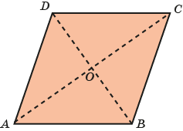
Следствие. Площадь ромба равна половине произведения его диагоналей.
Notes:
В режиме слайдов ответы появляются после кликанья мышкой

Slide 21
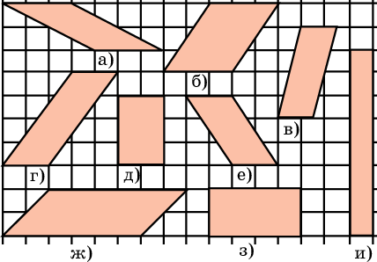
Упражнения
1. На рисунке укажите равновеликие параллелограммы.
Ответ: а), в), д), е); г), з), и).
Notes:
В режиме слайдов ответы появляются после кликанья мышкой

Slide 22
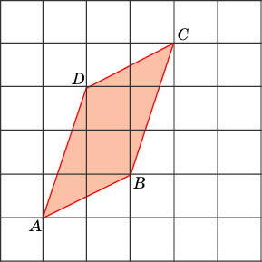
2. Найдите площадь параллелограмма, изображенного на клетчатой бумаге, клетками которой являются единичные квадраты.
Ответ: 5.
Notes:
В режиме слайдов ответы появляются после кликанья мышкой

Slide 23
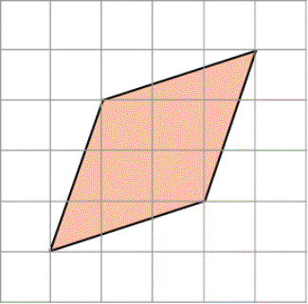
3. Найдите площадь ромба.
Ответ: 8.
Notes:
В режиме слайдов ответы появляются после кликанья мышкой

Slide 24
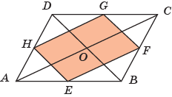
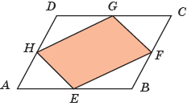
4. Найдите площадь параллелограмма EFGH, вершинами которого являются середины сторон параллелограмма ABCD, площадь которого равна 1.
Решение. Стороны параллелограмма AFGH равны половинам диагоналей параллелограмма ABCD. Угол между смежными сторонами параллелограмма EFGH равен углу между диагоналями параллелограмма ABCD. Следовательно, площадь параллелограмма EFGH равна половине площади параллелограмма ABCD, т. е. равна 0,5.
Notes:
В режиме слайдов ответы появляются после кликанья мышкой

Slide 25
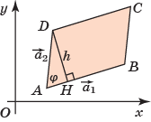
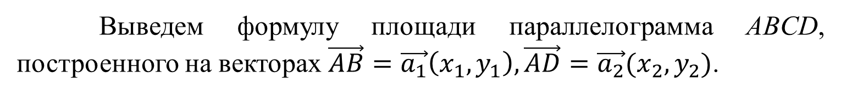
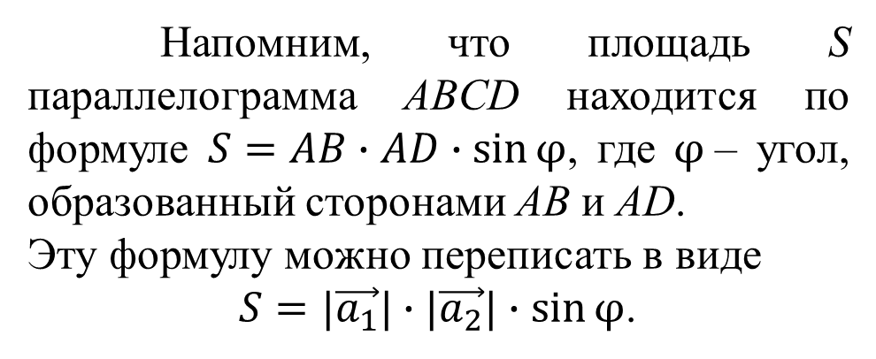
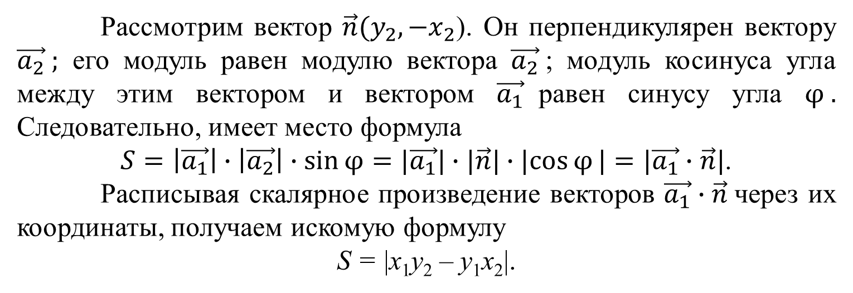
Выведем формулу площади параллелограмма ABCD, построенного на векторах $\vec{AB}=\vec{a_{1}}\left(x_{1}, y_{1}\right),\vec{AD}=\vec{a_{2}}(x_{2}, y_{2})$.
Напомним, что площадь S параллелограмма ABCD находится по формуле $S=AB∙AD∙\sin{φ}$, где $φ$– угол, образованный сторонами AB и AD.
Эту формулу можно переписать в виде
$S=|\vec{a_{1}}|∙|\vec{a_{2}}|∙\sin{φ}$.
Рассмотрим вектор $\vec{n}(y_{2}, {−x}_{2}$). Он перпендикулярен вектору $\vec{a_{2}} ;$ его модуль равен модулю вектора $\vec{a_{2}}$; модуль косинуса угла между этим вектором и вектором $\vec{a_{1}}$равен синусу угла $φ .$ Следовательно, имеет место формула
$S=\left|\vec{a_{1}}\right|∙\left|\vec{a_{2}}\right|∙\sin{φ}=|\vec{a_{1}}|∙|\vec{n}|∙|cos{φ}|=|\vec{a_{1}}∙\vec{n}|$.
Расписывая скалярное произведение векторов $\vec{a_{1}}∙\vec{n}$через их координаты, получаем искомую формулу
S = |x₁y₂ – y₁x₂|.
Notes:
В режиме слайдов ответы и решения появляются после кликанья мышкой

Slide 26
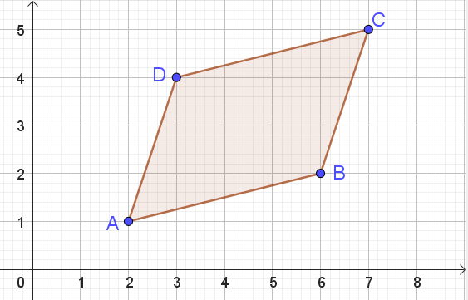
5. Найдите площадь параллелограмма ABCD, для которого A(2, 1), B(6, 2), C(7, 5).
Ответ: 11.
Notes:
В режиме слайдов ответы появляются после кликанья мышкой

Slide 27
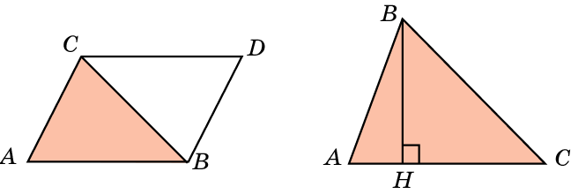
III. Площадь треугольника
Теорема 1. Площадь треугольника равна половине произведения его стороны на высоту, проведенную к этой стороне.
Следствие. Площадь прямоугольного треугольника равна половине произведения его катетов.
Теорема 2. Площадь треугольника равна половине произведения двух его сторон на синус угла между ними.
Notes:
В режиме слайдов ответы появляются после кликанья мышкой

Slide 28
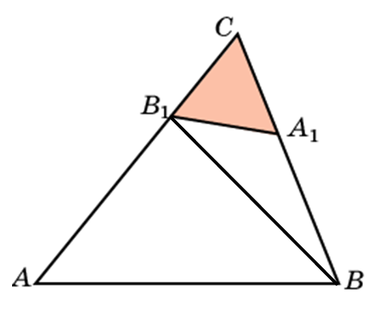
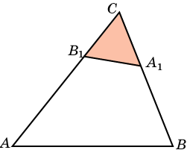
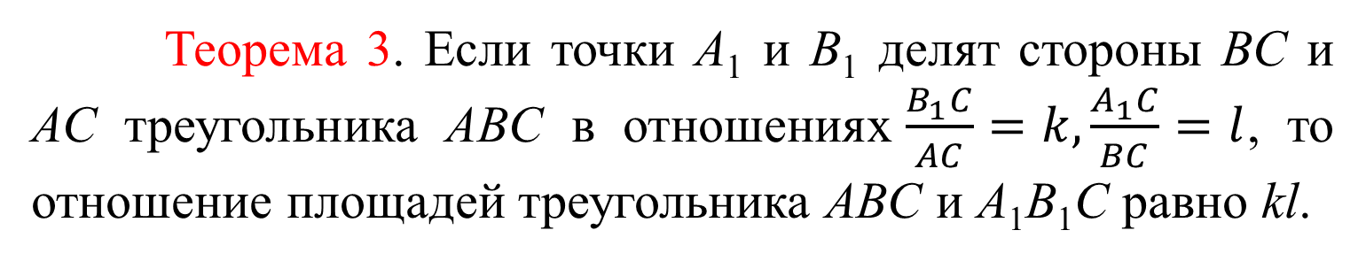
Теорема 3. Если точки A₁ и B₁ делят стороны BC и AC треугольника ABC в отношениях$\frac{B_{1}C}{AC}=k,\frac{A_{1}C}{BC}=l$, то отношение площадей треугольника ABC и A₁B₁C равно kl.
Доказательство. $S_{{CA}_{1}B_{1}}=l∙S_{CB_{1}B}=k∙l∙S_{ABC}.$
Notes:
В режиме слайдов ответы появляются после кликанья мышкой

Slide 29
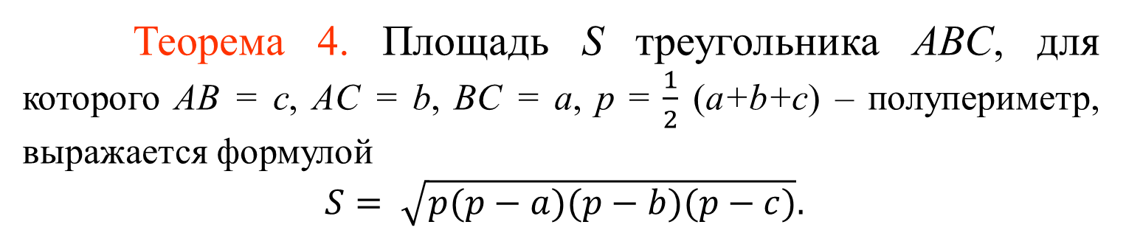
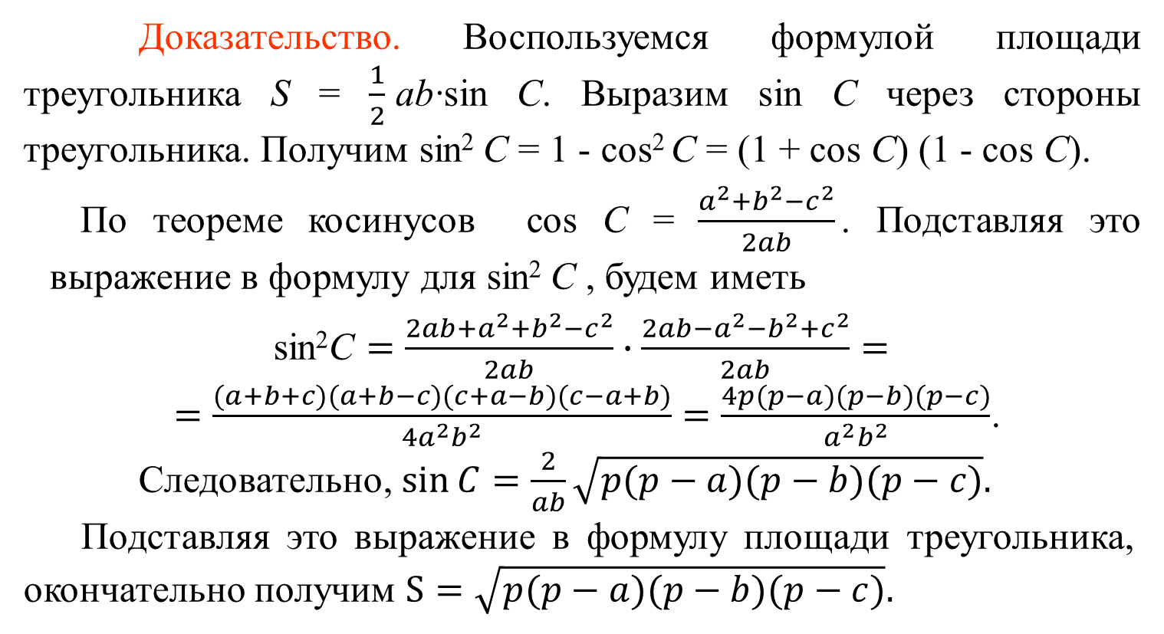
Теорема 4. Площадь S треугольника ABC, для которого AB = c, AC = b, BC = a, p = $\frac{1}{2}$ (a+b+c) – полупериметр, выражается формулой
$$S= \sqrt{p(p−a)(p−b)(p−c)}.$$
Доказательство. Воспользуемся формулой площади треугольника S = $\frac{1}{2}$ab∙sin C. Выразим sin C через стороны треугольника. Получим sin² C = 1 - cos² C = (1 + cos C) (1 - cos C).
По теореме косинусов сos C = $\frac{a^{2}+b^{2}−c^{2}}{2ab}$. Подставляя это выражение в формулу для sin² C , будем иметь
sin²C $=\frac{2ab+a^{2}+b^{2}−c^{2}}{2ab}∙\frac{2ab−a^{2}−b^{2}+c^{2}}{2ab}=$
$=\frac{(a+b+c)(a+b−c)(c+a−b)(c−a+b)}{4a^{2}b^{2}}=\frac{4p(p−a)(p−b)(p−c)}{a^{2}b^{2}}$.
Следовательно, $\sin{C=\frac{2}{ab}\sqrt{p(p−a)(p−b)(p−c)}.}$
Подставляя это выражение в формулу площади треугольника, окончательно получим $S{=\sqrt{p(p−a)(p−b)(p−c)}.}$
Notes:
В режиме слайдов ответы появляются после кликанья мышкой

Slide 30
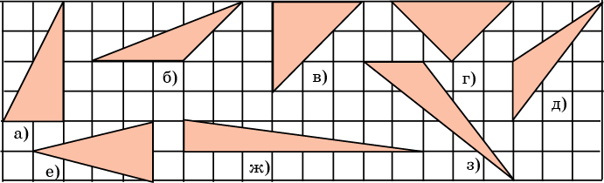
Упражнения
1. На рисунке укажите равновеликие треугольники.
Ответ: а), г), е), ж), з); б), д).
Notes:
В режиме слайдов ответы появляются после кликанья мышкой

Slide 31
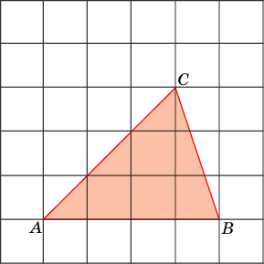
2. Найдите площадь треугольника, изображенного на клетчатой бумаге, клетками которой являются единичные квадраты.
Ответ: 6.
Notes:
В режиме слайдов ответы появляются после кликанья мышкой

Slide 32
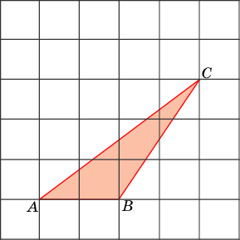
3. Найдите площадь треугольника, изображенного на клетчатой бумаге, клетками которой являются единичные квадраты.
Ответ: 3.
Notes:
В режиме слайдов ответы появляются после кликанья мышкой

Slide 33
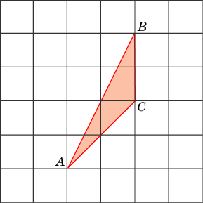
4. Найдите площадь треугольника, изображенного на клетчатой бумаге, клетками которой являются единичные квадраты.
Ответ: 2.
Notes:
В режиме слайдов ответы появляются после кликанья мышкой

Slide 34

5. Найдите площадь треугольника, изображенного на клетчатой бумаге, клетками которой являются единичные квадраты.
Ответ: 2,5.
Notes:
В режиме слайдов ответы появляются после кликанья мышкой

Slide 35

6. Найдите площадь треугольника, изображенного на клетчатой бумаге, клетками которой являются единичные квадраты.
Ответ: 5.
Notes:
В режиме слайдов ответы появляются после кликанья мышкой

Slide 36

7. Площадь треугольника ABC равна 1, DE – средняя линия. Найдите площадь треугольника CDE.
Ответ: $\frac{1}{4}$.
Notes:
В режиме слайдов ответы появляются после кликанья мышкой

Slide 37

8. Медианы треугольника ABC пересекаются в точке M. Какую часть площади данного треугольника составляет площадь треугольника ABM?
Ответ: $\frac{1}{3}$.
Notes:
В режиме слайдов ответы появляются после кликанья мышкой

Slide 38


9. Площадь прямоугольника ABCD ABCD равна 24, E – середина стороны BC. Отрезки AE и BD пересекаются в точке F. Найдите площадь треугольника ABF.
Решение. Соединим точку C с серединой G отрезка AD. Обозначим H точку пересечения отрезков CG и BD.
Отрезки BF, FH и HD равны. Следовательно, площадь треугольника ABF равна одной третьей площади треугольника ABD и равна 4.
Notes:
В режиме слайдов ответы появляются после кликанья мышкой

Slide 39



10. На продолжении стороны AB треугольника ABC взята точка D, AB = BD. Через неё и середину E стороны AC проведена прямая, пересекающая сторону BC в точке F. Найдите отношение BF : FC. Найдите площадь треугольника CEF, если площадь треугольника ABC равна 1.
Решение. Через точку B проведём прямую, параллельную DE. Обозначим G её точку пересечения со стороной AC. Тогда CF : FB = CE : EG = 2 : 1. Следовательно, CE : CA = 1 : 2, CF : CB = 2 : 3. Площадь треугольника CEF равна $\frac{1}{3}.$
Notes:
В режиме слайдов ответы появляются после кликанья мышкой

Slide 40



11.* (ОГЭ). Площадь треугольника ABC равна 40. Биссектриса AD пересекает медиану BK в точке E, при этом BD : CD = 3 : 2. Найдите площадь четырёхугольника EDCK.
Решение. Через точку K проведём прямую, параллельную AD. Обозначим L её точку пересечения со стороной BC. Тогда BD : DL = 3 : 1. Следовательно, BE : EK = 3 : 1. Площадь треугольника BDE равна $\frac{9}{20}$ площади треугольника BCK, т.е. равна 9. Значит, площадь четырёхугольника EDCK равна 11.
Notes:
В режиме слайдов ответы появляются после кликанья мышкой

Slide 41


12.* Точки A₁, B₁ и C₁ делят стороны BC, CA и AB в отношении 1:2. Найдите площадь треугольника A’B’C’, ограниченного отрезками AA₁, BB₁, CC₁, если площадь треугольника ABC равна 1.
Решение. Площадь треугольника A’B’C’ равна площади треугольника ABC минус площади треугольников AB’B, BC’C, CA’A. Для нахождения площади треугольника СA’A проведем отрезок C₁D параллельный прямой AA₁.
Тогда A₁D:DB = 1:2, A’C₁:CA’ = A₁D :CA₁ = 1:6. Значит, площадь треугольника CA’A равна 6/7 площади треугольника ACC₁ и равна 2/7. Треугольники AB’B и BC’C имеют такую же площадь. Следовательно, площадь треугольника A’B’C’ равна 1/7.
Notes:
В режиме слайдов ответы появляются после кликанья мышкой

Slide 42


Теорема 5. Площадь S треугольника ABC, построенного на векторах $\vec{AB}=\vec{a_{1}}\left(x_{1}, y_{1}\right),\vec{AC}=\vec{a_{2}}\left(x_{2}, y_{2}\right),$ выражается формулой
S = $\frac{1}{2}$|x₁y₂ – y₁x₂|.
Notes:
В режиме слайдов ответы появляются после кликанья мышкой

Slide 43

13. Найдите площадь треугольника ABC, для которого A(2, 1), B(6, 2), C(4, 5).
Ответ: 7.
Notes:
В режиме слайдов ответы появляются после кликанья мышкой

Slide 44

IV. Площадь трапеции
Теорема. Площадь трапеции равна произведению полусуммы оснований на высоту.
Следствие 1. Площадь трапеции равна произведению средней линии на высоту.
Notes:
В режиме слайдов ответы появляются после кликанья мышкой

Slide 45

Упражнения
1. Найдите площадь трапеции, изображенной на клетчатой бумаге, клетками которой являются единичные квадраты.
Ответ: 6.
Notes:
В режиме слайдов ответы появляются после кликанья мышкой

Slide 46

2. Найдите площадь трапеции, изображенной на клетчатой бумаге, клетками которой являются единичные квадраты.
Ответ: 7,5.
Notes:
В режиме слайдов ответы появляются после кликанья мышкой

Slide 47

3. Найдите площадь трапеции, изображенной на клетчатой бумаге, клетками которой являются единичные квадраты.
Ответ: 5.
Notes:
В режиме слайдов ответы появляются после кликанья мышкой

Slide 48

4. Найдите площадь трапеции, изображенной на клетчатой бумаге, клетками которой являются единичные квадраты.
Ответ: 6.
Notes:
В режиме слайдов ответы появляются после кликанья мышкой

Slide 49

5. Найдите площадь трапеции, изображенной на клетчатой бумаге, клетками которой являются единичные квадраты.
Ответ: 7,5.
Notes:
В режиме слайдов ответы появляются после кликанья мышкой

Slide 50

6. Докажите, что прямая, проходящая через середину средней линии трапеции и пересекающая основания, делит эту трапецию на две равновеликие части.
Доказательство: Пусть ABCD – трапеция (AB || CD), EF – средняя линия, MN – прямая, проходящая через середину G средней линии и пересекающая основания в точках M и N. Трапеции AMND и MBCN имеют равные средние линии и высоты. Следовательно, площади этих трапеций равны, т.е. они равновелики.
Notes:
В режиме слайдов ответы появляются после кликанья мышкой

Slide 51

7. В трапеции проведены диагонали. Укажите пары равновеликих треугольников.
Ответ: ABD и ABC, ACD и BCD, AOD и BOC.
Notes:
В режиме слайдов ответы появляются после кликанья мышкой

Slide 52

8. В трапеции ABCD площади треугольников ABC и BCD равны соответственно 20 и 14. Найдите площадь трапеции.
Решение. Так как площади треугольников ADE и BCD равны, то площадь трапеции равна сумме площадей треугольников ABC и BCD, т. е. равна 34.
Notes:
В режиме слайдов ответы появляются после кликанья мышкой

Slide 53

9*. Трапеция ABCD разбита диагоналями на четыре треугольника. Найдите ее площадь, если площади треугольников AOB и COD, прилегающих к основаниям трапеции, равны S₁ и S₂.
Решение. $\frac{S_{AOD}}{S_{AOB}}=\frac{OD}{OB}=\sqrt{\frac{S_{2}}{S_{1}}}.$ Следовательно, $S_{AOD}$=$\sqrt{S_{1}∙S_{2}}.$ Аналогично, $S_{BOC}$=$\sqrt{S_{1}∙S_{2}}.$ Значит, $S_{ABCD}$=$S_{1}+S_{2}+2\sqrt{S_{1}∙S_{2}}={\left(\sqrt{S_{1}}+\sqrt{S_{2}}\right)}^{2}.$
Notes:
В режиме слайдов ответы появляются после кликанья мышкой

Slide 54

10. Каждая сторона треугольника ABC разделена на три равные части. Найдите площадь закрашенного четырёхугольника, если площадь треугольника ABC равна 1.
Ответ. $\frac{1}{9}.$
Notes:
В режиме слайдов ответы появляются после кликанья мышкой

Slide 55


11. Диагонали равнобедренной трапеции перпендикулярны. Найдите площадь этой трапеции, если её средняя линия равна 4.
Решение. Через вершину C проведём прямую, параллельную прямой BD. Обозначим G точку её пересечения с прямой AB. Треугольник BGC равен треугольнику CDB. Площадь треугольника ABD равна площади треугольника ABC. Следовательно, площадь трапеции равна площади равнобедренного прямоугольного треугольника AGC, гипотенуза которого равна 8. Значит, искомая площадь равна 16.
Notes:
В режиме слайдов ответы появляются после кликанья мышкой

Slide 56
V. Площадь многоугольника
Площадь произвольного многоугольника можно находить, разбивая его на треугольники. При этом площадь многоугольника будет равна сумме площадей этих треугольников.
Теорема 1. Площадь многоугольника, описанного около окружности, равна половине произведения его периметра на радиус вписанной окружности.
Следствие. Площадь правильного n-угольника выражается формулой
где a – сторона n-угольника, r – радиус вписанной окружности.
Notes:
В режиме слайдов ответы появляются после кликанья мышкой

Slide 57



Теорема 2. Площадь выпуклого четырёхугольника равна половине произведения его диагоналей на синус угла между ними.
Доказательство. Пусть ABCD – выпуклый четырёхугольник, O – точка пересечения его диагоналей, $φ$ – угол между этими диагоналями.
$S_{AOB}=\frac{1}{2}OA∙OB∙\sin{∠AOB,}$ $S_{BOC}=\frac{1}{2}OC∙OB∙\sin{∠BOC,}$
$S_{AOD}=\frac{1}{2}OA∙OD∙\sin{∠AOD,}$ $S_{COD}=\frac{1}{2}OC∙OD∙\sin{∠COD.}$
Складывая эти равенства и учитывая, что синусы всех указанных углов равны синусу угла $φ$, получим искомую формулу площади выпуклого четырёхугольника$S_{ABCD}=\frac{1}{2}AC∙BD∙\sin{φ.}$
Notes:
В режиме слайдов ответы появляются после кликанья мышкой

Slide 58

Упражнения
1. Найдите площадь многоугольника, изображенного на клетчатой бумаге, клетками которой являются единичные квадраты.
Ответ: 7,5.
Notes:
В режиме слайдов ответы появляются после кликанья мышкой

Slide 59

2. Найдите площадь многоугольника, изображенного на клетчатой бумаге, клетками которой являются единичные квадраты.
Ответ: 6.
Notes:
В режиме слайдов ответы появляются после кликанья мышкой

Slide 60

3. Найдите площадь многоугольника, изображенного на клетчатой бумаге, клетками которой являются единичные квадраты.
Ответ: 10.
Notes:
В режиме слайдов ответы появляются после кликанья мышкой

Slide 61

4. Найдите площадь многоугольника, изображенного на клетчатой бумаге, клетками которой являются единичные квадраты.
Ответ: 6.
Notes:
В режиме слайдов ответы появляются после кликанья мышкой

Slide 62


5. Площадь шестиугольника ABCDEF, у которого противолежащие стороны равны и параллельны, равна 1. Найдите площадь закрашенного треугольника ACE.
Решение. Обозначим O центр симметрии шестиугольника. Соединим его отрезками с вершинами A, C и E. Получим параллелограммы ABCO, CDEO и AFEO. Следовательно, площадь закрашенного треугольника равна 0,5.
Notes:
В режиме слайдов ответы появляются после кликанья мышкой

Slide 63

6. Медианы AA₁ и BB₁ треугольника ABC пересекаются в точке M. Найдите площадь четырехугольника CA₁MB₁, если площадь данного треугольника равна 12.
Ответ: 4.
Notes:
В режиме слайдов ответы появляются после кликанья мышкой

Slide 64


7*. Середины сторон выпуклого четырехугольника последовательно соединены между собой. Найдите площадь получившегося четырехугольника, если площадь данного четырехугольника равна 16.
Ответ: 8.
Notes:
В режиме слайдов ответы появляются после кликанья мышкой

Slide 65


8*. Вершины A и C выпуклого четырехугольника ABCD соединены отрезками с серединами E и F сторон соответственно BC и AD. Найдите площадь четырехугольника AECF, если площадь данного четырехугольника равна 12.
Ответ: 6.
Notes:
В режиме слайдов ответы появляются после кликанья мышкой

Slide 66


9.* Отрезки, соединяющие середины противоположных сторон выпуклого четырёхугольника, взаимно перпендикулярны и равны 2 и 7. Найдите площадь этого четырёхугольника.
Решение. Четырёхугольник EHFG является ромбом. Его площадь равна 7. Она равна половине площади четырёхугольника ABCD. Следовательно, площадь четырёхугольника ABCD равна 14.
Notes:
В режиме слайдов ответы появляются после кликанья мышкой

Slide 67


10*. Отрезки, соединяющие середины противоположных сторон выпуклого четырёхугольника, равны между собой. Найдите площадь этого четырёхугольника, если его диагонали равны 8 и 12.
Решение. Четырёхугольник EGFH является прямоугольником. Следовательно, диагонали AC и BD четырёхугольника ABCD перпендикулярны. Площадь прямоугольника EGFH равна 24.
Notes:
В режиме слайдов ответы появляются после кликанья мышкой

Slide 68

11*. Стороны выпуклого четырехугольника ABCD разделены каждая на три равные части соответственно точками A₁, A₂, B₁, B₂, C₁, C₂, D₁, D₂. Найдите площадь восьмиугольника A₁A₂B₁B₂C₁C₂D₁D₂, если площадь данного четырехугольника равна 18.
Решение. Сумма площадей треугольников AA₁D₂ и CC₁B₂ равна сумме площадей треугольников BB₁A₂ и DD₁C₂ и равна одной девятой площади данного четырехугольника. Следовательно, площадь восьмиугольника равна семи девятым площади четырехугольника и равна 14.
Notes:
В режиме слайдов ответы появляются после кликанья мышкой

Slide 69


12. Правильный треугольник площади 1 повернут вокруг центра описанной окружности на угол 60°. Найдите площадь фигуры, которая является общей частью (пересечением) треугольников.
Ответ: $\frac{2}{3}$.
Notes:
В режиме слайдов ответы появляются после кликанья мышкой

Slide 70


13*. Квадрат со стороной 1 повернут вокруг центра симметрии на угол 45°. Найдите площадь фигуры, которая является общей частью (пересечением) квадратов.
Ответ:
Notes:
В режиме слайдов ответы появляются после кликанья мышкой

Slide 71

14*. Докажите, что из всех четырехугольников, вписанных в данную окружность, наибольшую площадь имеет квадрат.
Доказательство. Воспользуемся тем, что площадь выпуклого четырехугольника равна половине произведения его диагоналей на синус угла между ними. Наибольшими диагоналями являются диаметры окружности. Синус угла между диагоналями будет наибольшим, если они перпендикулярны.
Таким образом, наибольшую площадь будет иметь четырехугольник, диагоналями которого являются перпендикулярные диаметры окружности. Этот четырехугольник – квадрат.
Notes:
В режиме слайдов ответы появляются после кликанья мышкой

Slide 72


Формула Пика*
Теорема. Площадь S многоугольника, вершины которого имеют целочисленные координаты, выражается формулой
$S=n+\frac{m}{2}−1$,
где n – число точек с целочисленными координатами, расположенных внутри многоугольника, m – число точек с целочисленными координатами, расположенных на его границе.
На рисунке изображён пятиугольник, у которого n = 17, m = 9. Его площадь равна 20,5.
Notes:
В режиме слайдов ответы появляются после кликанья мышкой

Slide 73



Доказательство. Каждому многоугольнику M, вершины которого имеют целочисленные координаты, поставим в соответствие число f(M) = $n+\frac{m}{2}−1$. Докажем, что функция f(M) аддитивна, т. е. если многоугольник M, вершины которого имеют целочисленные координаты, разрезан по диагонали на многоугольники M₁ и M₂, то f(M) = f(M₁) + f(M₂).
Пусть n – число точек с целочисленными координатами, расположенных внутри многоугольника М, m – число точек с целочисленными координатами, расположенных на его границе.
Обозначим n₁, n₂ число точек с целочисленными координатами, расположенными внутри многоугольников соответственно М₁, М₂; m₁, m₂ – число точек с целочисленными координатами, расположенными соответственно на границах многоугольников М₁, М₂; k – число точек с целочисленными координатами, расположенными на диагонали. Имеют место равенства$n=n_{1}+n_{2}+k−2,$ $m=m_{1}+m_{2}−2k+2.$ Следовательно, $f\left(M\right)=n+\frac{m}{2}−1=n_{1}+n_{2}+k−2+\frac{m_{1}+m_{2}−2k+2}{2}−1=n_{1}+\frac{m_{1}}{2}−1+n_{2}+\frac{m_{2}}{2}−1=f\left(M_{1}\right)+f\left(M_{2}\right).$ Что и требовалось доказать.
Заметим, что вместо диагонали можно было взять ломаную, вершины которого имеют целочисленные координаты.
Notes:
В режиме слайдов ответы появляются после кликанья мышкой

Slide 74



Продолжение. Остаётся проверить число f(M) равно площади многоугольника M. Рассмотрим прямоугольник со сторонами, лежащими на линиях решетки. Пусть длины его сторон равны a и b. В этом случае получим n = (a – 1)(b – 1), m = 2a + 2b. $n+\frac{m}{2}−1=ab=S.$
Рассмотрим теперь прямоугольный треугольник ABC с катетами AB и BC, лежащими на осях координат.
Такой треугольник получается из прямоугольника ABCD со сторонами a и b, рассмотренного в предыдущем случае, разрезанием его по диагонали. Из равенства треугольников ABC и CDA следует равенство чисел f(ABC) и f(CDA). Так как сумма этих чисел равна f(ABCD) и равна площади прямоугольника ABCD, то каждое из них равно половине площади этого прямоугольника, т. е. равно площади треугольника ABC.
Notes:
В режиме слайдов ответы появляются после кликанья мышкой

Slide 75

Окончание. Теперь рассмотрим произвольный треугольник. Его можно получить, отрезав от прямоугольника несколько прямоугольных треугольников.
Поскольку и для прямоугольника, и для прямоугольного треугольника формула Пика верна, мы получаем, что она будет справедлива и для произвольного треугольника.
Так как любой многоугольник проведением непересекающихся диагоналей можно разбить на треугольники, то формула Пика верна для любого многоугольника.
Notes:
В режиме слайдов ответы появляются после кликанья мышкой

Slide 76

Упражнение
Найдите площадь многоугольника, изображённого на рисунке, вершины которого расположены в узлах целочисленной решётки.
Ответ: 12,5.
Notes:
В режиме слайдов ответы появляются после кликанья мышкой

Slide 77



Площадь круга
Теорема 1. Площадь круга равна половине произведения длины его окружности на радиус. S = $\frac{1}{2}l∙R.$
Учитывая, что длина l окружности радиуса R вычисляется по формуле $l=2πR$, получаем следующую формулу площади S круга радиуса R
$$S=πR^{2}.$$
Теорема 2. Площадь сектора с центральным углом $φ$ и радиусом R выражается формулой
$$S_{сектора}=\frac{πR^{2}φ}{360}.$$
Notes:
В режиме слайдов ответы появляются после кликанья мышкой

Slide 78


Теорема 3. Площадь сегмента круга радиусом R и центральным углом $φ$ выражается формулой
$$S_{сегмента}=\frac{πR^{2}φ}{360}−\frac{1}{2}R^{2}\sin{φ}.$$
Notes:
В режиме слайдов ответы появляются после кликанья мышкой

Slide 79

Упражнения
1. Найдите площадь заштрихованной фигуры на рисунке
Ответ: 4 - $π$.
Notes:
В режиме слайдов ответы появляются после кликанья мышкой

Slide 80

2. Найдите площадь фигуры, изображённой на рисунке, ограниченной тремя дугами окружностей с центрами в вершинах правильного треугольника со стороной, равной 1.
Ответ: $\frac{2\sqrt{3}−π}{8}$.
Notes:
В режиме слайдов ответы появляются после кликанья мышкой

Slide 81

3. Найдите площадь сегмента, изображенного на рисунке. Стороны квадратных клеток равны 1.
Ответ: 8(π – 2).
Notes:
В режиме слайдов ответы появляются после кликанья мышкой

Slide 82


4. Найдите площадь заштрихованной фигуры на рисунке. Радиусы окружностей равны 1.
Ответ: $2π−4$.
Notes:
В режиме слайдов ответы появляются после кликанья мышкой

Slide 83



5. На рисунке заштрихованная фигура состоит из четырёх, так называемых, лу­ночек Гиппократа. Докажите, что её площадь равна площади квадрата АВСD.
Решение. Пусть сторона квадрата равна 1. Тогда радиус R окружности равен $\frac{\sqrt{2}}{2}.$ Площадь одной луночки равна площади полукруга радиусом 0,5 минус площадь сегмента с углом $φ=90°$. Эта площадь равна 0,25. Следовательно, площадь заштрихованной фигуры равна 1, т. е. равна площади квадрата.
Notes:
В режиме слайдов ответы появляются после кликанья мышкой

Slide 84



6. Дуги AB и BC единичной окружности равны соответственно 90^{о} и 45^{о}. Найдите площадь заштрихованной фигуры, изображённой на рисунке.
Решение. Обозначим O центр окружности. Отрезок OC параллелен отрезку AB. Площадь искомой фигуры равна площади сектора AOB. Она $\frac{π}{4}.$
Notes:
В режиме слайдов ответы появляются после кликанья мышкой

Slide 85
Фракталы*
Многие природные объекты и явления имеют не гладкий, а изломанный характер. Среди них листья деревьев, береговая линия, молния и др. Для описания этих объектов не подходят обычные дифференцируемые функции, с которыми имеет дело классический математический анализ.
В последние десятилетия возникло и развивается новое направление в математике – фрактальная геометрия. Слово "фрактал" ввел в 1975 г. Б. Мандельброт (от латинского слова "fractus", означающего изломанный, дробный).
В 2010 году престижную премию Филдса по математике (аналог Нобелевской премии) получил российский ученый С. Смирнов за открытие новых свойств фракталов.
Особенностью фракталов является не только их изломанность, но и самоподобность, означающая, что каждая часть фрактала подобна целому. Свойство самоподобности также отражает особенность природных объектов, когда отдельная клетка растения или животного несет в себе полную информацию обо всем организме.

Slide 86

Звезда Коха
Один из первых примеров фракталов был придуман еще в начале 20-го века немецким математиком Х. фон Кох (1870-1924) и называется звезда Коха (снежинка Коха). Для ее построения берется равносторонний треугольник и последовательно добавляются к нему новые, подобные ему, треугольники. В результате получаются все более сложные многоугольники, приближающиеся к предельному положению – звезде Коха.

Slide 87
Упражнение
Найдите площадь звезды Коха, если площадь исходного треугольника равна 1.
Решение. На первом шаге построения звезды Коха мы добавляем три равносторонних треугольника, со сторонами в три раза меньшими исходных. Площадь каждого такого треугольника равна 1/9. Следовательно, площадь правильного звездчатого шестиугольника равна 1+3/9=4/3.
На следующем шаге добавляется двенадцать треугольников, суммарной площади 12/81. Поскольку длины сторон треугольников на каждом шаге уменьшаются в три раза, то их площадь уменьшается в девять раз. Число добавляемых треугольников равно числу сторон многоугольника и на каждом шаге увеличивается в четыре раза. Поэтому площадь S звезды Коха представляет собой площадь исходного треугольника плюс сумма геометрической прогрессии с начальным членом 3/9 и знаменателем 4/9. По формуле суммы геометрической прогрессии находим S=1+3/5=8/5.

Slide 88
Упражнение
Найдите длину кривой, ограничивающей звезду Коха, считая стороны исходного треугольника равными 1.
Решение. На первом шаге каждая сторона треугольника заменяется на ломаную, состоящую из четырех отрезков длины 1/3. Таким образом, длина ломаной увеличивается в 4/3 раза и равна 4. То же самое происходит на следующих шагах. Каждый раз длина ломаной увеличивается в 4/3 раза. Так как последовательность (4/3)^{n} стремится к бесконечности, то и длина кривой Коха равна бесконечности.

Slide 89

Ковер Серпинского
Еще один пример самоподобной фигуры, придумал польский математик В. Серпинский (1882-1969). Она называется ковром Серпинского и получается из квадрата последовательным вырезанием серединных квадратов. То, что остается после всех вырезаний, и будет искомым ковром Серпинского.
Отметим, что поскольку вырезаемые квадраты располагаются все более часто, то в результате на ковре Серпиского не будет ни одного, даже самого маленького, квадрата без дырки.

Slide 90
Упражнение
Найдите площадь ковра Серпинского, считая стороны исходного квадрата равными 1.
Решение. Для нахождения площади квадрата Серпинского достаточно вычислить площадь вырезаемых квадратов. На первом шаге вырезается квадрат площади 1/9. На втором шаге вырезается восемь квадратов, каждый из которых имеет площадь 1/81. На каждом следующем шаге число вырезаемых квадратов увеличивается в восемь раз, а площадь каждого из них уменьшается в девять раз. Таким образом, общая площадь вырезаемых квадратов представляет собой сумму геометрической прогрессии с начальном членом 1/9 и знаменателем 8/9. По формуле суммы геометрической прогрессии находим, что это число равно единице. Следовательно, площадь ковра Серпинского равна нулю.

Slide 91

Салфетка Серпинского
Начиная не с квадрата, а с правильного треугольника, и вырезая центральные треугольники, получим самоподобную фигуру, аналогичную ковру Серпинского и называемую салфеткой Серпинского.

Slide 92
Упражнение
Найдите площадь салфетки Серпинского, полученной из правильного треугольника площади 1.
Ответ: 0.

Slide 93

Контактная
информация
Издательство «Мнемозина»:
105043, Москва, ул. Волочаевская, 40Г, строение 4, этаж 3
Тел.: 8 (495) 181-68-88
E-mail: ioc@mnemozina.ru
Сайт: mnemozina.ru
Интернет-магазин: shop.mnemozina.ru
Торговый дом:
E-mail: td@mnemozina.ru
E-mail для бюджетных закупок: tender@mnemozina.ru
Тел.: 8 (495) 640–93–99
Электронные формы учебников и пособий представлены на сайте
«Школа в кармане»: pocketschool.ru
E-mail для оптовых закупок: zakaz@ars-edu.ru
93

